Slide 1
Phân tích cảm xúc comment Facebook
Sinh viên: Nguyễn Văn Hải
Lớp: K57KMT

Slide 2
Giới thiệu đề tài
Phân tích cảm xúc trong bình luận Facebook.
Xác định cảm xúc: Tích cực, Tiêu cực, Trung tính.

Slide 3
Tổng quan hệ thống
Dữ liệu: Bộ comment từ Facebook (file CSV).
Ngôn ngữ: Python.
Thư viện chính: pandas, scikit-learn, matplotlib.

Slide 4
Đọc dữ liệu
Sử dụng pandas đọc file CSV chứa comment.
Mỗi dòng gồm comment và nhãn cảm xúc (label).

Slide 5
Làm sạch văn bản
Hàm `lam_sach_van_ban`:
- Chuyển chữ thường.
- Loại bỏ ký tự đặc biệt.
Mục tiêu: chuẩn hóa dữ liệu đầu vào.

Slide 6
Vector hóa văn bản
Sử dụng TF-IDF để chuyển văn bản thành vector số.
Đặc trưng giúp mô hình hiểu được nội dung văn bản.

Slide 7
Chia dữ liệu huấn luyện và kiểm tra
Sử dụng train_test_split (80% - 20%).
Đảm bảo mô hình được đánh giá khách quan.

Slide 8
Huấn luyện mô hình
Sử dụng Logistic Regression.
Mô hình học cách phân loại cảm xúc từ đặc trưng.

Slide 9
Đánh giá mô hình
Dự đoán tập kiểm tra.
Sử dụng classification_report:
- Precision, Recall, F1-score.

Slide 10
Trực quan hóa cảm xúc
Vẽ biểu đồ Pie Chart bằng matplotlib.
Thể hiện tỷ lệ cảm xúc tích cực, tiêu cực, trung tính.

Slide 11
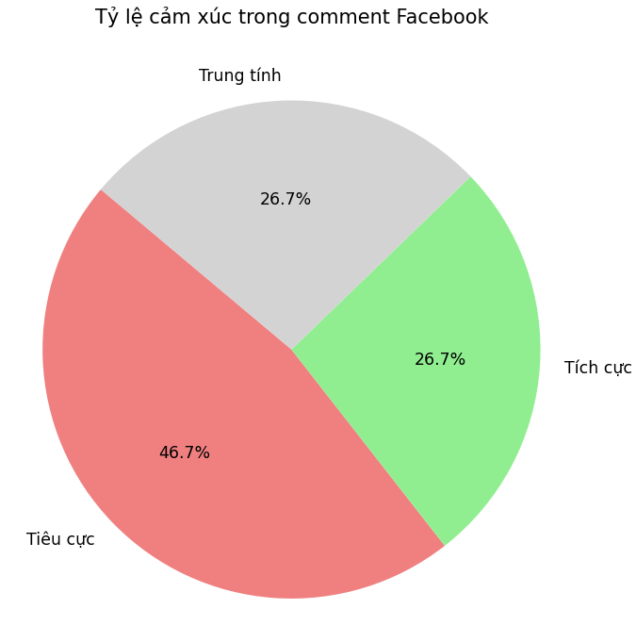
Kết quả chạy thực nghiệm
Mô hình hoạt động ổn định với dữ liệu mẫu.
Biểu đồ Pie Chart thể hiện kết quả trực quan.
Kết quả hợp lý và có
thể áp dụng thực tế.

Slide 12
Kết luận
Bài tập giúp em hiểu rõ cách xử lý văn bản, huấn luyện mô hình phân loại cảm xúc và trực quan hóa dữ liệu. Em xin cảm ơn thầy/cô và các bạn đã theo dõi.

